Slide 1

Pipeline de Dados e Análise com SQL no BigQuery

Slide 2
Criando Tabelas: Estrutura e Tipos no BigQuery
CREATE OR REPLACE TABLE
Tipos de Dados
Evita erros ao recriar tabelas
STRING para texto
Usa padrão projeto.dataset.tabela
INT64 para inteiros
NUMERIC para decimais
DATE, DATETIME, TIMESTAMP

Slide 3

Paradigma Sem Chaves: Relacionamentos Lógicos
Sem PRIMARY/FOREIGN KEY
BigQuery não impõe restrições de chave.
Motivo
Evita gargalos de performance em grandes volumes.
Implicação
Relacionamentos são garantidos via JOIN na consulta.

Slide 4
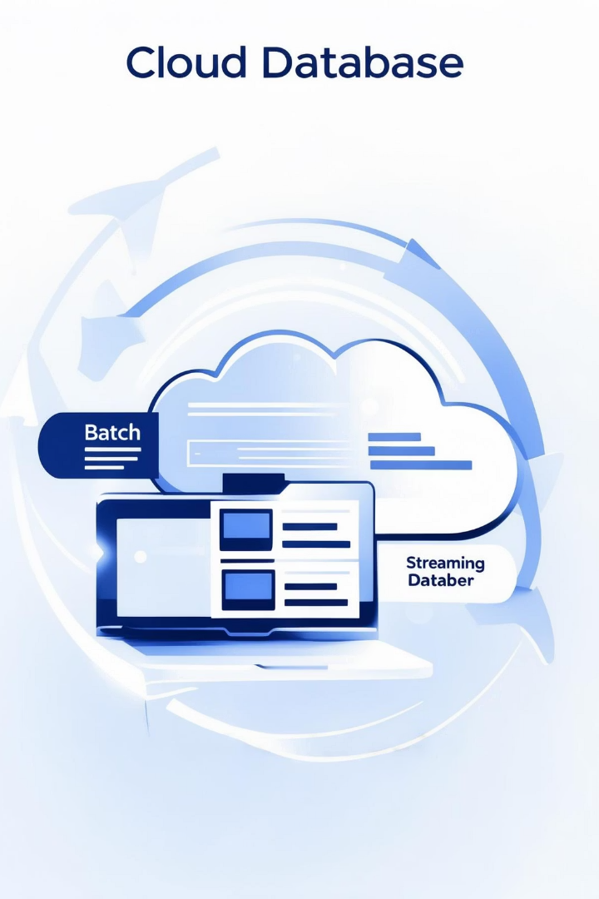



Ingestão de Dados: INSERT e Alternativas
INSERT INTO
Batch Load
Streaming
Ideal para poucos registros.
Upload de arquivos do Cloud Storage.
Dados em tempo real via API.

Slide 5
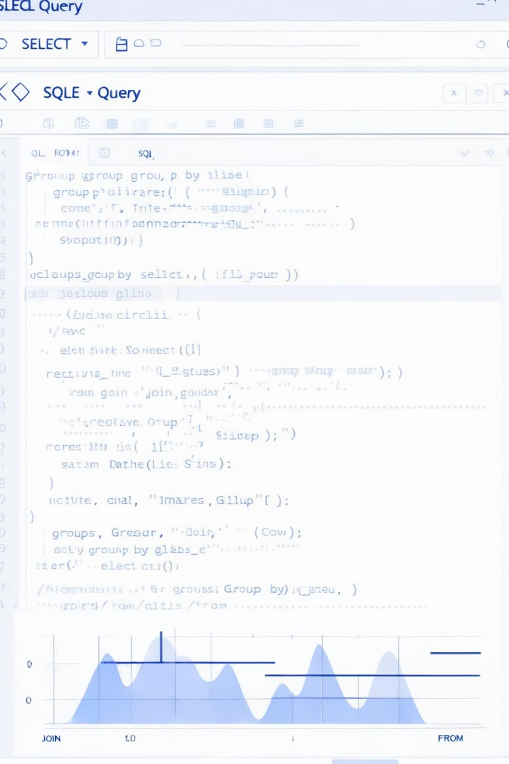
Consultas SQL: JOIN, GROUP BY e Eficiência
Compatibilidade ANSI SQL
Modelo de Custo
Cobrança baseada em dados processados, não tempo.
SELECT, JOIN, WHERE, GROUP BY funcionam como esperado.
Otimização
Evite SELECT *. Filtre cedo.

Slide 6



Particionamento e Clusterização
Clusterização
Ordena dados por colunas específicas.
Particionamento
Divide tabelas por data para consultas rápidas.
Benefícios
Economia de custo e performance.
2
1
3

Slide 7
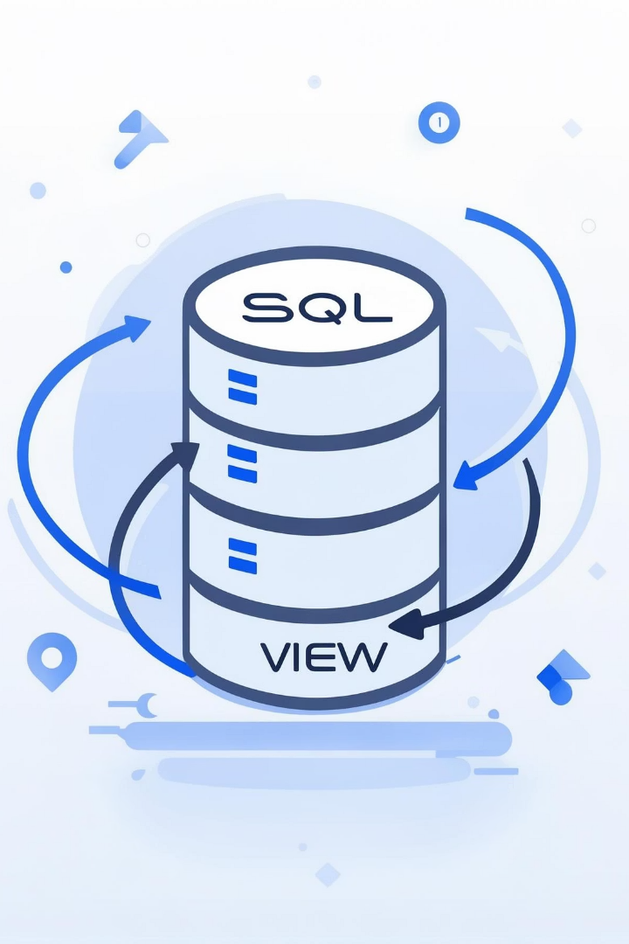
Views: Automação e Reuso de Consultas
1
CREATE OR REPLACE VIEW
Cria views lógicas no dataset.
2
Execução
Consulta executa SQL subjacente sempre.
3
Benefício
Reuso e abstração da lógica complexa.

Slide 8
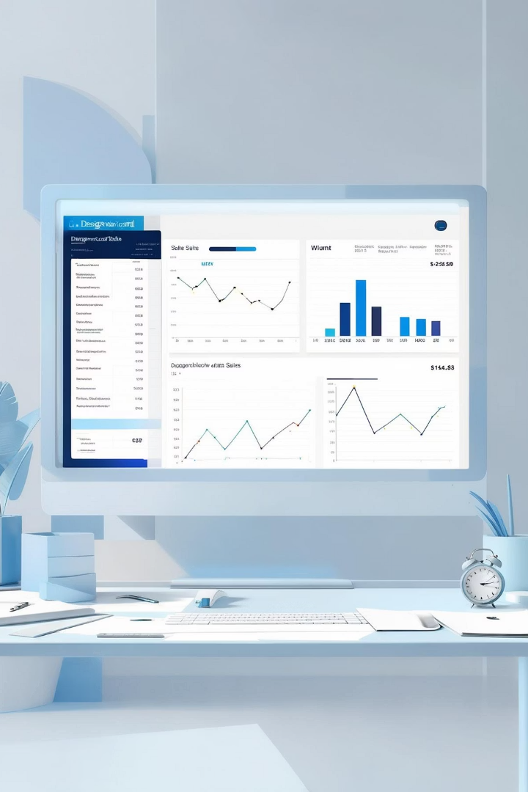



Mini Projeto: Cenário da Livraria DevSaber
Contexto
Loja online com vendas registradas.
Missão
Criar data warehouse no BigQuery.
Objetivo
Responder perguntas de negócio com SQL.

Slide 9
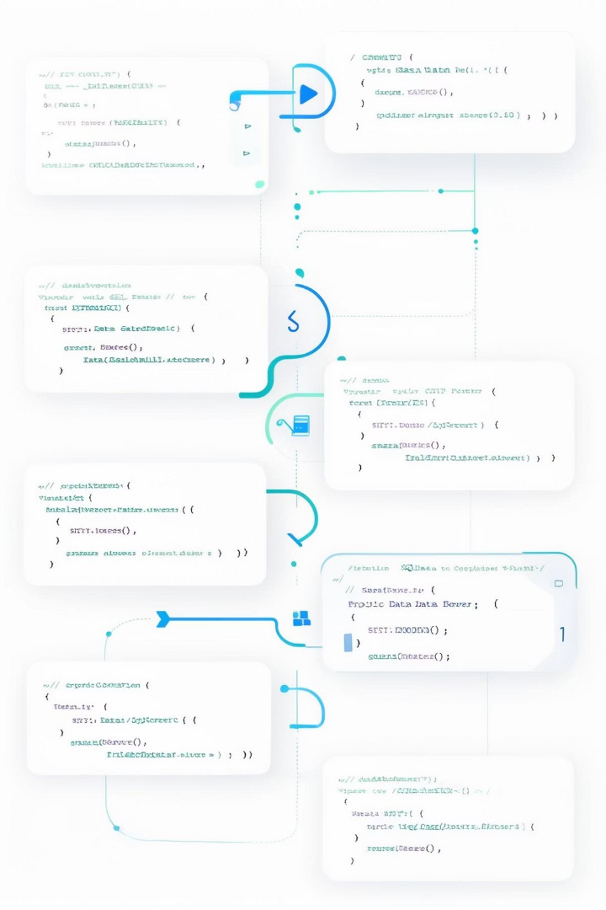
Etapas do Projeto: Scripts SQL
Definir Schema
Criar tabelas Clientes, Produtos, Vendas.
Ingerir Dados
Inserir dados brutos fornecidos.
Analisar Dados
Consultas SQL para perguntas de negócio.
Criar View
Simplificar análises futuras.

Slide 10

Mini Projeto
1. Contexto e Cenário
A "Livraria DevSaber", uma loja online, registrou suas primeiras vendas e precisa da sua ajuda para estruturar e analisar esses dados. Sua missão é criar um pequeno data warehouse no Google BigQuery para permitir que a empresa responda a perguntas de negócio importantes sobre seus clientes e produtos.
2. Missão do Projeto
Você deve criar um conjunto de scripts SQL para:
Definir o Schema: Criar as tabelas Clientes, Produtos e Vendas.
Ingerir os Dados: Inserir os dados brutos fornecidos nas tabelas.
Analisar os Dados: Escrever consultas SQL para responder a perguntas de negócio.
Criar uma View: Construir uma VIEW para simplificar análises futuras.
id_venda | nome_cliente | email_cliente | estado_cliente | nome_produto | categoria_produto | preco_produto | data_venda | quantidade
1 | Ana Silva | ana.s@email.com | SP | Fundamentos de SQL | Dados | 60.00 | 2024-01-15 | 1
2 | Bruno Costa | b.costa@email.com | RJ | Duna | Ficção Científica | 80.50 | 2024-01-18 | 1
3 | Carla Dias | carla.d@email.com | SP | Python para Dados | Programação | 75.00 | 2024-02-02 | 2
4 | Ana Silva | ana.s@email.com | SP | Duna | Ficção Científica | 80.50 | 2024-02-10 | 1
5 | Daniel Souza | daniel.s@email.com | MG | Fundamentos de SQL | Dados | 60.00 | 2024-02-20 | 1
6 | Bruno Costa | b.costa@email.com | RJ | O Guia do Mochileiro | Ficção Científica | 42.00 | 2024-03-05 | 1

